Slide 1
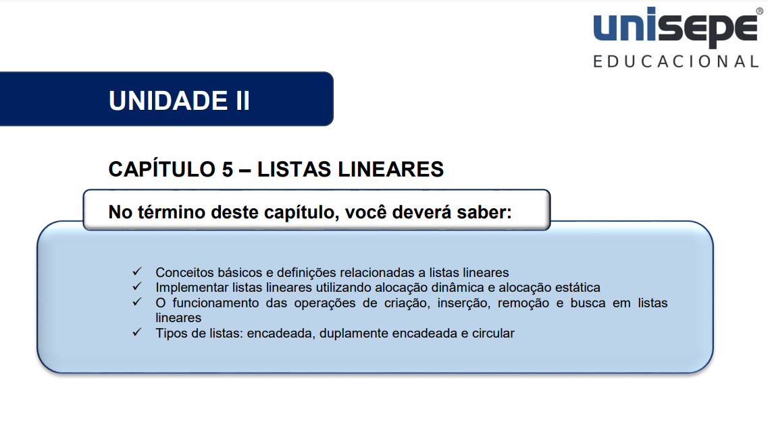
Programação Estruturada

Slide 3
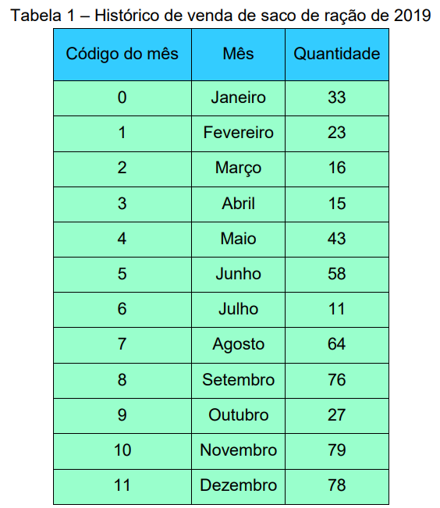
Considere que o histórico de vendas de sacos de ração esteja apresentado na Tabela 1.

Slide 4
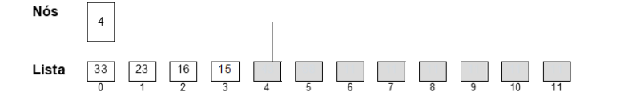
5.2 Implementação de lista estática
Tanto o processo de inserção quanto o processo de remoção têm um custo computacional bastante elevado nesse tipo de lista estática. Esse tipo de lista é aconselhado para situações bem específicas, tais como:
Listas pequenas, pois esse tipo de lista é fácil de implementar;
Listas nas quais a inserção e remoção forem realizadas somente no final, assim não há deslocamentos de elementos;
Listas nas quais a busca for a operação mais frequente, pois a busca é rápida e o tempo de acesso a qualquer um dos elementos é sempre o mesmo.

Slide 5
5.2 Implementação de lista estática
Tanto o processo de inserção quanto o processo de remoção têm um custo computacional bastante elevado nesse tipo de lista estática. Esse tipo de lista é aconselhado para situações bem específicas, tais como:
Listas pequenas, pois esse tipo de lista é fácil de implementar;
Listas nas quais a inserção e remoção forem realizadas somente no final, assim não há deslocamentos de elementos;
Listas nas quais a busca for a operação mais frequente, pois a busca é rápida e o tempo de acesso a qualquer um dos elementos é sempre o mesmo.

Slide 6
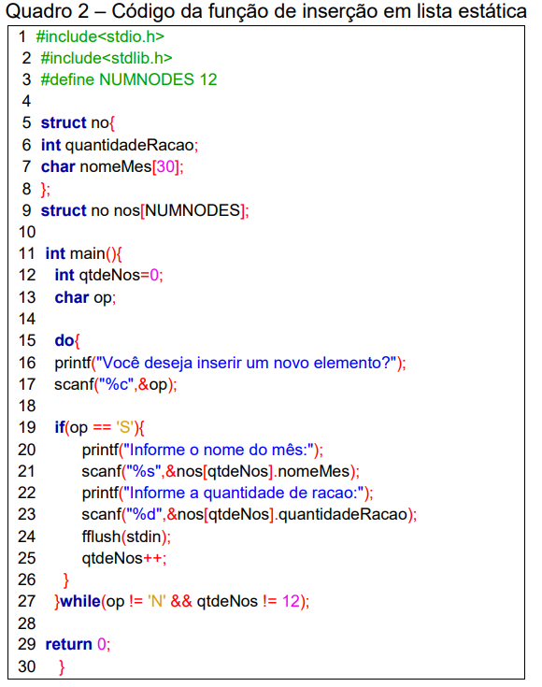

Slide 9
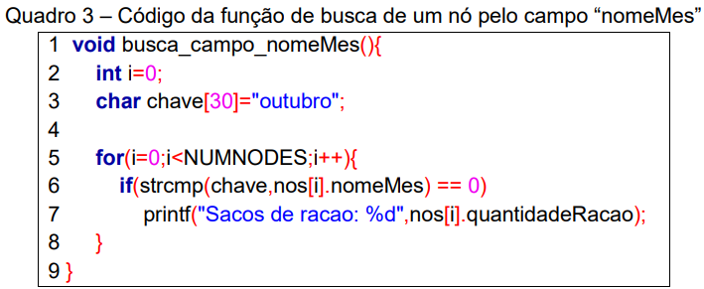

Slide 10
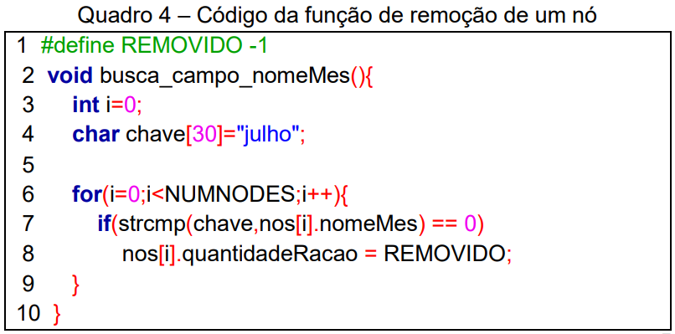

Slide 11


Slide 12
ATIVIDADE
Utilizando o C++ implemente e teste o código acima.
Após testa-lo, crie o seguinte menu com as operações:
1 - MOSTRAR LISTA
2 - ADICIONAR NA LISTA
3 - REMOVER DA LISTA
4 - SAIR DO PROGRAMA
Envie por email: ads@faculdadesaolourenco.com.br

Slide 13
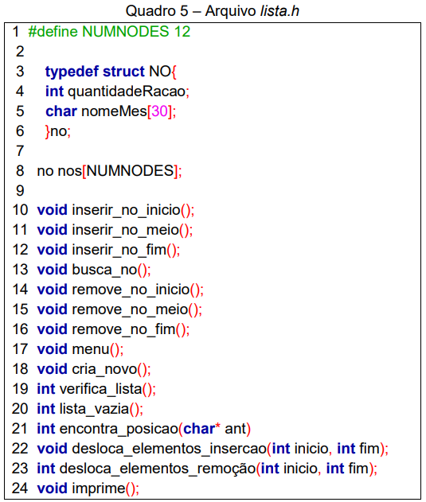

Slide 17
ATIVIDADE
Com base nas assinaturas definidas no arquivo.h, nós já podemos criar o arquivo de implementação lista.c.
Utilizando o C++ implemente e teste o código da páginas da apostila:
PAGINA 56 → Quadro 5 – Arquivo lista.h
PAGINA 58 → Arquivo lista.c
Envie por email: ads@faculdadesaolourenco.com.br

